Slide 1
Федеральное государственное бюджетное образовательное учреждение высшего образования «Казанский национальный исследовательский технический университет им. А.Н. Туполева-КАИ» (КНИТУ-КАИ)
Отделение среднего профессионального образования
Дипломный проект на тему «Разработка автоматизированной системы для детей дошкольного и школьного возраста: помощник по развитию речи»
Выполнил: Сидорин В.А.
студент группы 4441
Дипломный руководитель: Валиева Г.Р.
Казань 2022

Slide 2
О чем пойдет речь?
01
Что такое Speech Development?
02
Актуальность и преимущества
03
Средства разработки
04
Цели и задачи
/02

Slide 3
О чем пойдет речь?
05
Выявление акторов
06
Варианты использования
07
Обзор интерфейса
08
Подведение итогов
/03

Slide 4
SPEECH DEVELOPMENT
/04
Система, помогающая родителям организовывать задания по развитию речи для своих детей дошкольного и школьного возраста и отслеживать успеваемость их выполнения.

Slide 5
SPEECH DEVELOPMENT
Добавление своих заданий
Развитие
Отслеживание успеваемости
Интерфейс
/05
Развитие в целом было, есть и будет актуальной темой, в особенности для детей.
Имеется возможность добавления собственных заданий, помимо преднаписанных.
Интерфейс с приятными анимациями и цветовой гаммой, которая не будет напрягать зрение ребёнка
На указанную при регистрации почту будут приходить уведомления о прохождении блоков с заданиями с оценкой.

Slide 6



Средства разработки
Microsoft Speech
C#
phpMyAdmin
/06
Объектно-ориентированный язык программирования.
Веб-интерфейс для администрирования СУБД.
Настраиваемый продукт от Microsoft для распознавания голоса.

Slide 7
Цель дипломного проекта
/07
Целью дипломного проекта является проектирование и создание базы данных и приложения способного выполнять основные функции планирования и организации заданий, которые направлены на развитие речи ребёнка школьного и дошкольного возраста.

Slide 8
Задачи, которые должна выполнять программа
/08
Составление блоков заданий для прохождения ребёнком;
Контроль прохождения заданий и их оценивание;
Отправка уведомлений на почту родителям об успеваемости;
Создание собственных блоков с заданиями;
Добавление в ново созданные блоки свои задания;
Удаление добавленных заданий;
Редактирование добавленных заданий.

Slide 9
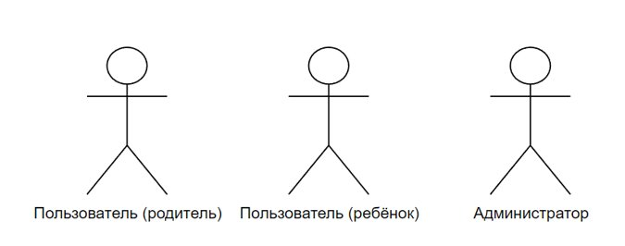
Выявление акторов
/09

Slide 10
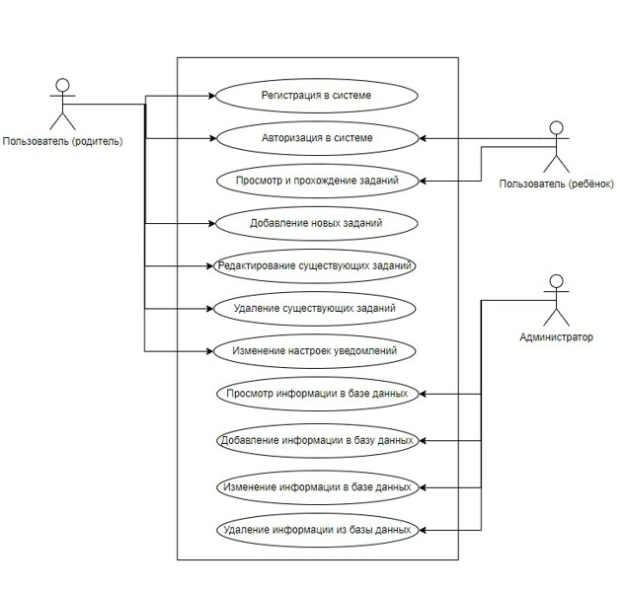
Диаграмма вариантов использования
/10

Slide 11
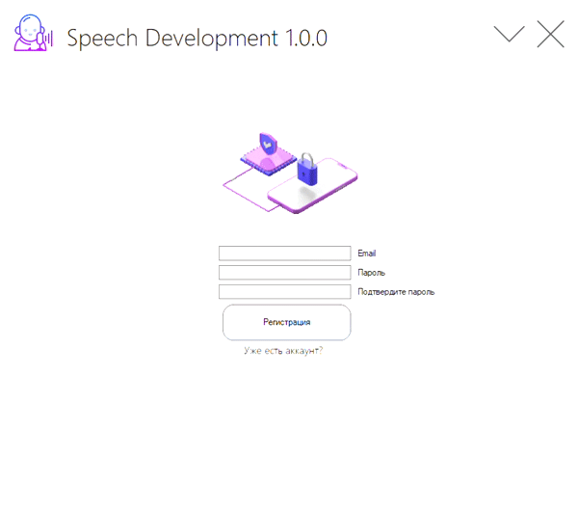
Регистрация
/11

Slide 12
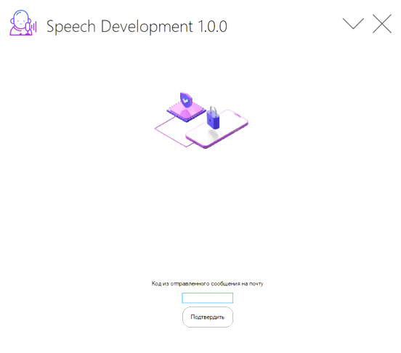
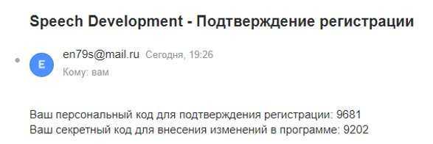
Подтверждение почты
/12

Slide 13
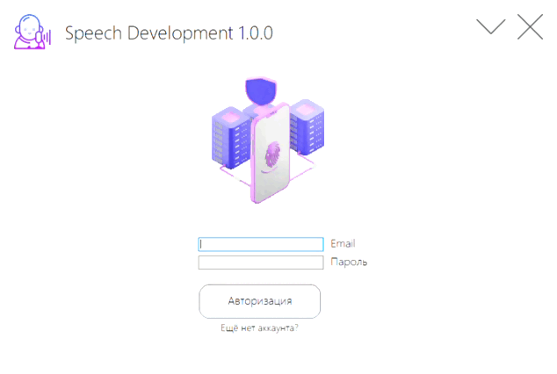
Авторизация
/13

Slide 14
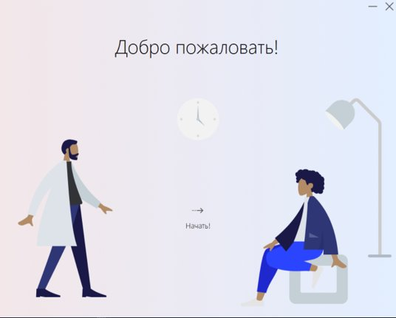
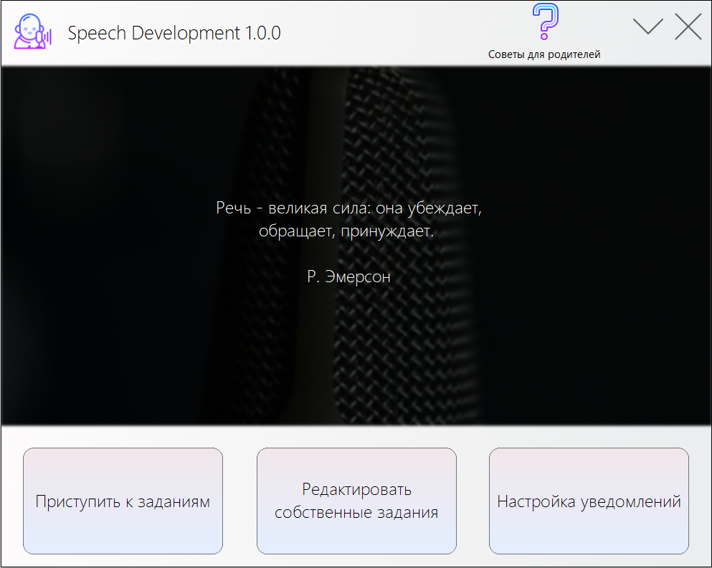
Главный экран
/14

Slide 15
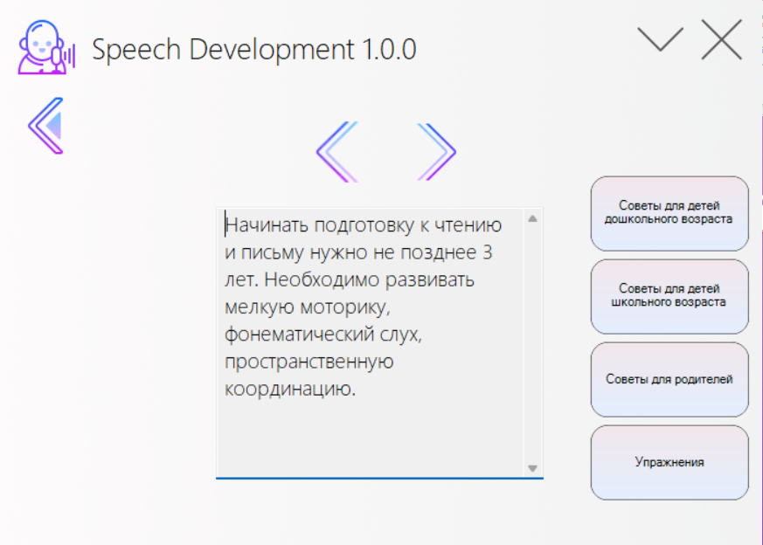
Советы для родителей
/15

Slide 16
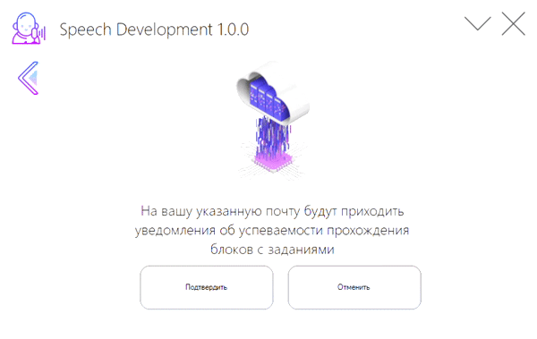
Настройка уведомлений
/16

Slide 17
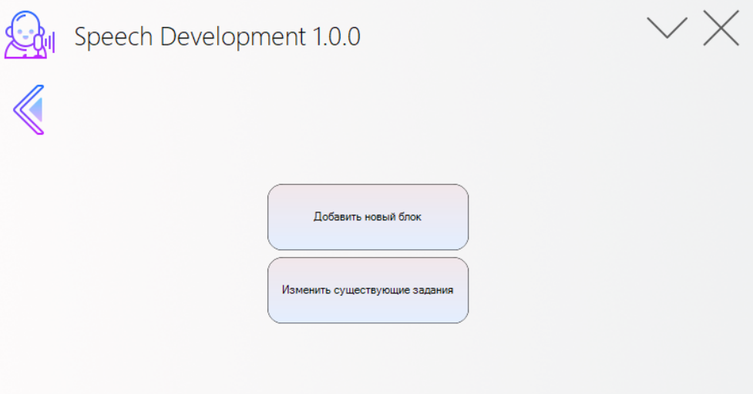
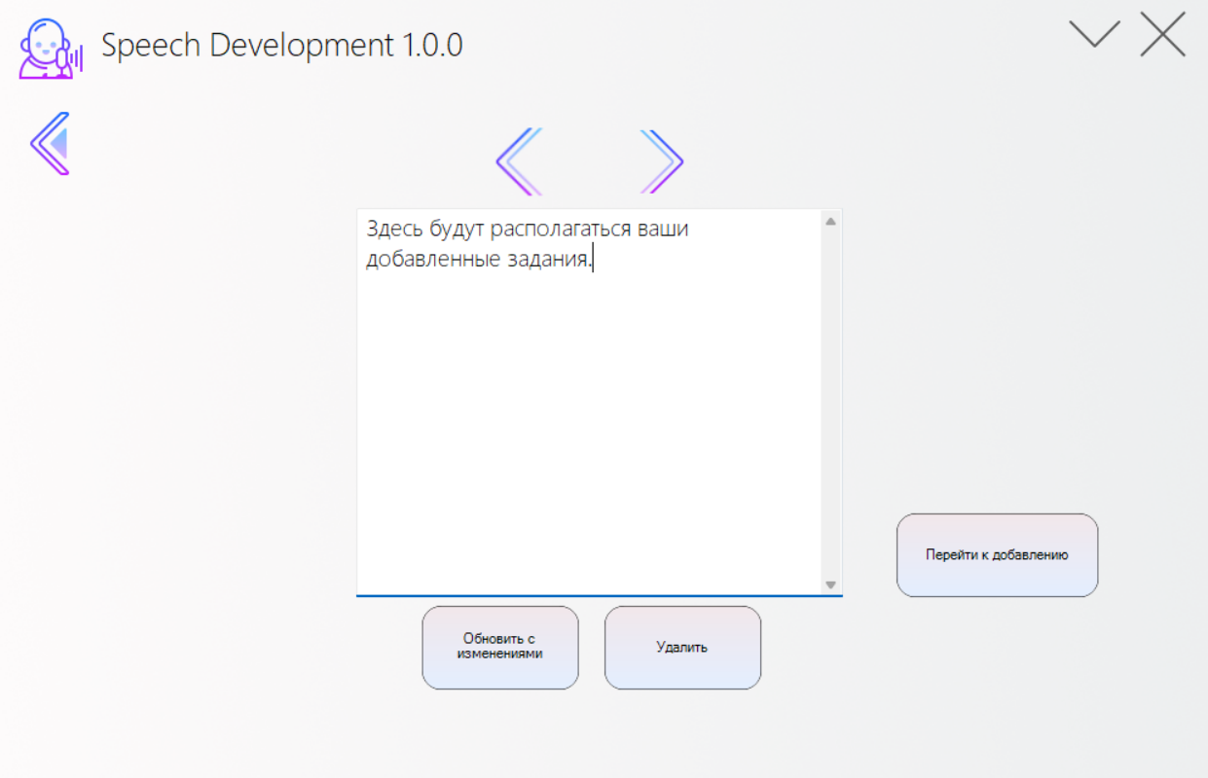
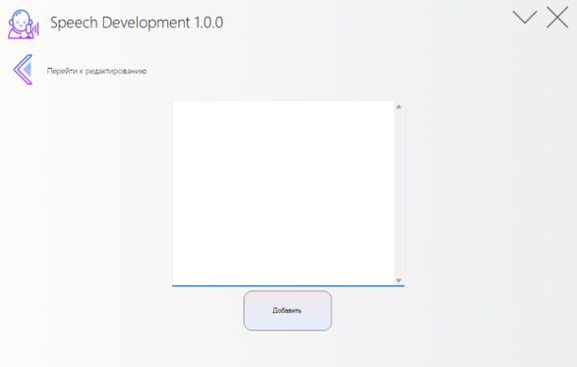
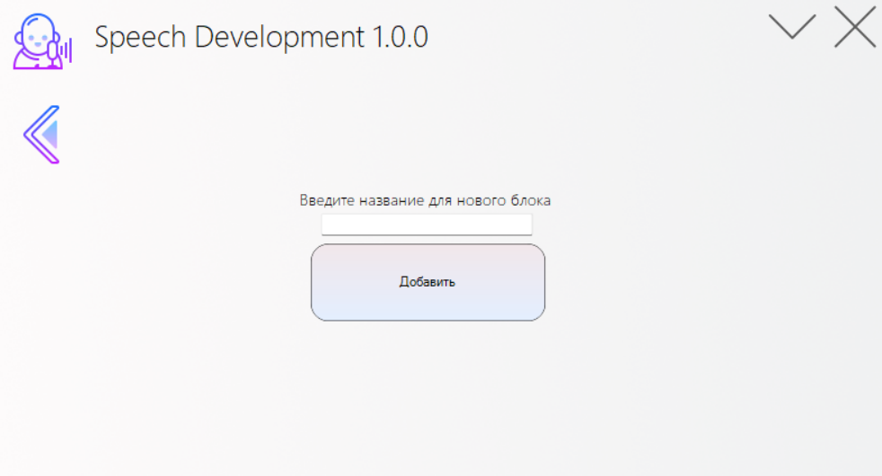
Редактирование и добавление новых заданий
/17

Slide 18
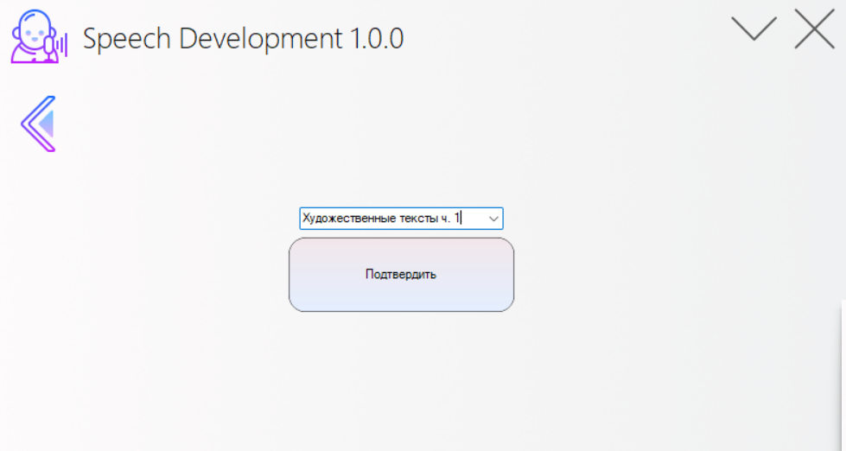
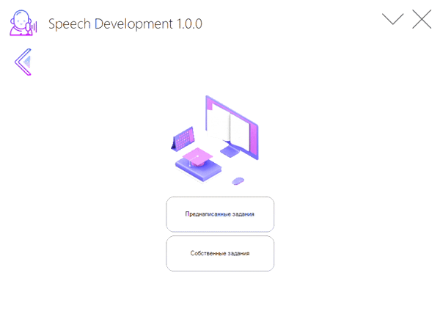
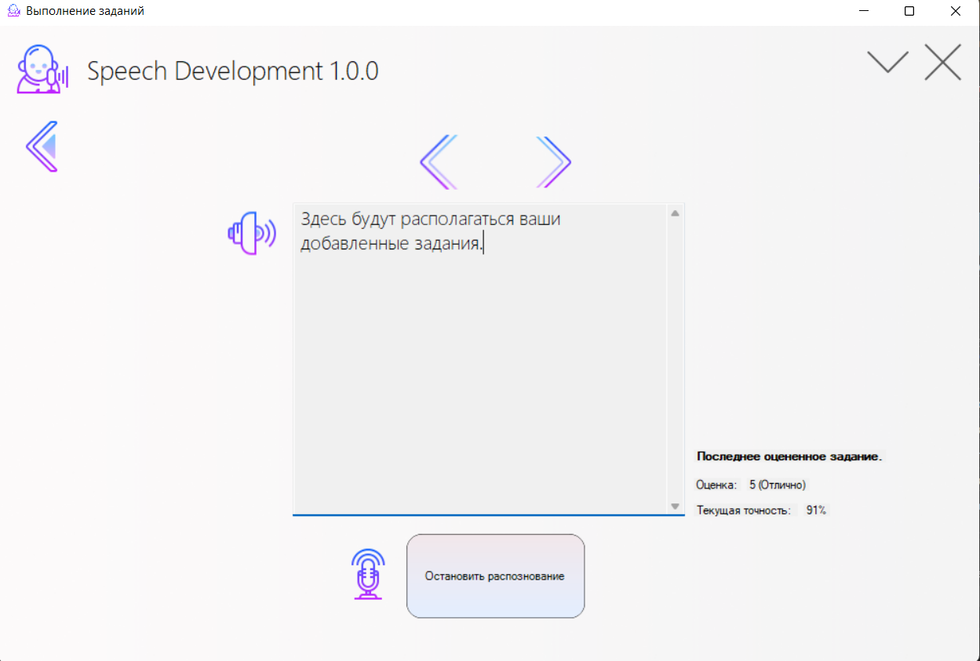
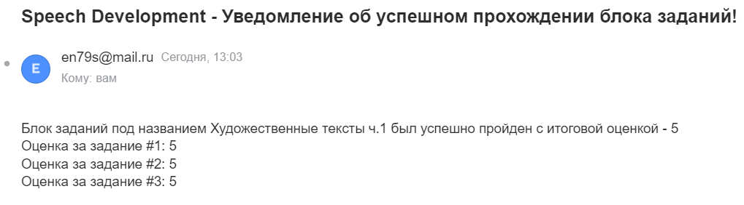
Приступить к заданиям
/18

Slide 19

Заключение
/19
Итогом проделанной работы является разработка автоматизированной системы для детей дошкольного и школьного возраста: помощник по развитию речи.
В процессе разработки были выполнены следующие задачи:
Проанализирована предметная область
Спроектирована архитектура программного обеспечения
Разработан дизайн автоматизированной системы
Разработана автоматизированная система и её функционал
Произведено тестирование системы
Разработана техническая документация

